Slide 1
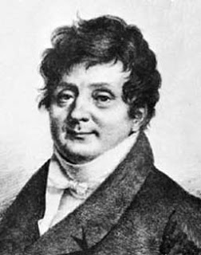
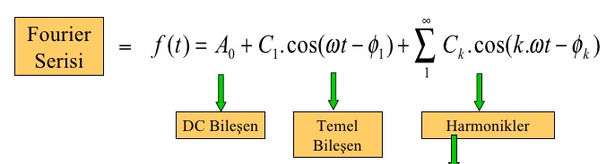
Fourier Serileri
Jean-Baptiste Joseph Fourier (1768-1830)

Slide 2
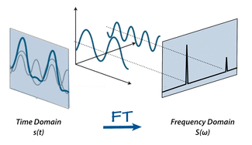
Fourier showed that any periodic signal s(t) can be written as a sum of sine waves with various amplitudies, frequencies and phases
where ai's are amplitudes, ϕi's are phase shifts, and ω is the fundamental frequency. The higher order frequencies 2ω, 3ω, etc. are called harmonics.
The time domain signal of the square wave, s(t), is shown on the left. The so-called frequency domain representation, S(ω), is shown on the right. S(ω) is called the Fourier transform of s(t)

Slide 3
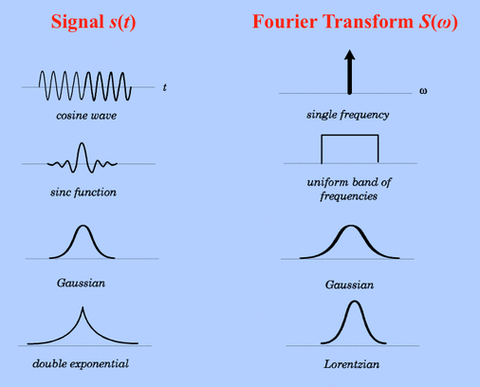


Fourier transformation is the mathematical procedure connecting s(t) and S(ω). If s(t) is specified, S(ω) may be computed, and vice versa. The equations require some knowledge of complex numbers and calculus to make sense. Here I will simply provide the defining equations for completeness:

Slide 4
Örnek Uygulama

Slide 5
Öncelikli olarak
-1 ile 1 saniyeleri arasında arasında,
periyodu 2 olan ve
tepe noktası +1 ile 0 arasında değişen kare dalga çizdirelim.
t = linspace(-2, 2, 500);
T=2;
ft = (square(2*pi*t*(1/T)) + 1)/2;
plot(t,ft, 'Linewidth',3)
Daha sonra bu işaretin formülünü Fourier serisi kullanarak hesaplayalım.
Yapmamız gereken matematiksel olarak hesaplamaları yapılan sinüs ifadelerini toplayıp gerçekten de ilk işaretimize benzeyip benzemediğini görmek.

Slide 6
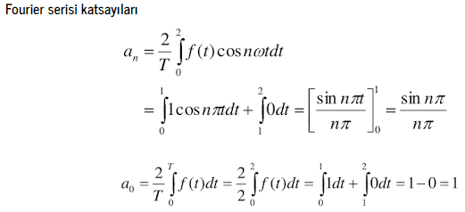
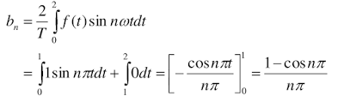
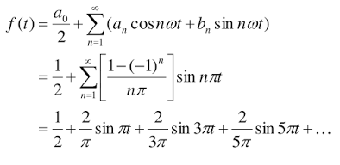
Trigonometrik Fourier seri açılımına göre katsayılar şu şekildedir:
Katsayıları birleştirelim

Slide 7
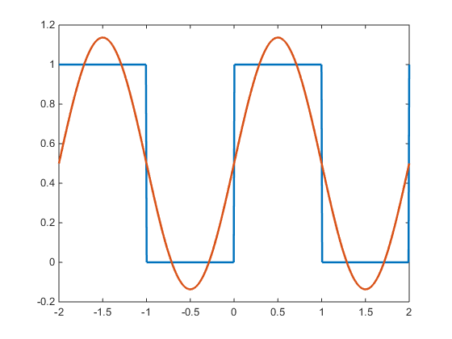
t = linspace(-2, 2, 500);
T=2;
ft = (square(2*pi*t*(1/T))+1)/2;
fs = 1.0/2 + (2/pi)*sin(pi*t);
plot(t,ft,'LineWidth',2),hold on
plot(t,fs,'LineWidth',2)
Şimdilik sadece DC bileşen olan 1/2 ve ilk katsayıyı ekledik.

Slide 8
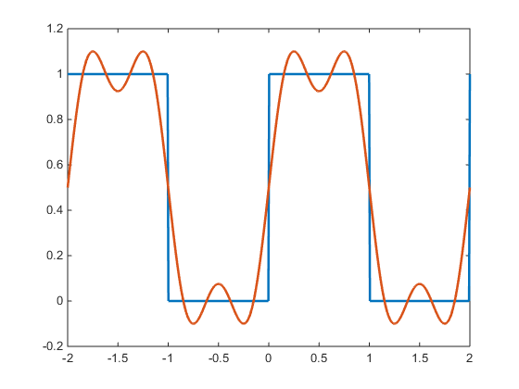
Fourier serisi ile oluşturduğumuz fs fonksiyonumuza bir katsayı daha eklediğimizde
t = linspace(-2, 2, 500);
T=2;
ft = (square(2*pi*t*(1/T))+1)/2;
fs = 1/2 + (2/pi)*sin(pi*t) + (2/(3*pi))*sin(3*pi*t);
plot(t,ft,'LineWidth',2)
hold on
plot(t,fs,'LineWidth',2)

Slide 9
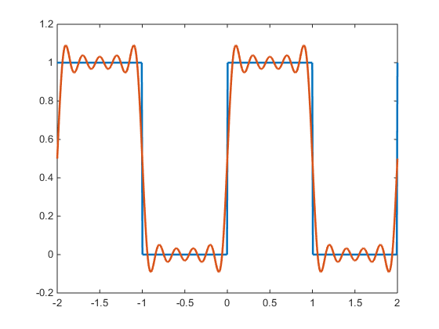
İstediğimiz kadar katsayıyı toplayıp gerçek işarete yakınlaşabiliriz.
t = linspace(-2, 2, 500);
T=2;
ft = (square(2*pi*t*(1/T))+1)/2;
a0=1/2;
fs=0;
M=100;
for i=1:2:M
fs=fs+(2/(i*pi))*sin(i*pi*t);
end
fs=a0+fs;
plot(t,ft,'LineWidth',2),hold on
plot(t,fs,'LineWidth',2)
M=10000 ise

Slide 10
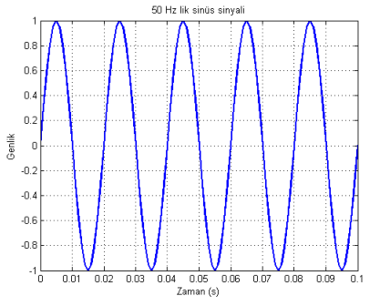
Fourier dönüşümü örnekleri -1
MATLAB'da ayrık zamanlı Fourier dönüşümü için Fast Fourier Transform (FFT) algoritması kullanılır. Fourier dönüşümünün nasıl yapıldığını ve bazı örnek kullanımlarını görelim. Önce en basitinden bir sinüs sinyali oluşturalım ve Fourier dönüşümüne bakalım.
fs = 1000 % Örnekleme frekansı fs
Ts = 1/fs % Örnekleme periyodu Ts
fu = 50 % Oluşturacağımız sinyalin frekansı (fs/2'den küçük olmalı!)
t = 0:Ts:5/fu; % Zaman vektörü
u1 = sin(2*pi*fu*t); % Frekansı fu olan sinüs
plot(t,u1,'LineWidth',2);
title([num2str(fu) ' Hz lik sinüs sinyali']);
ylabel('Genlik');
xlabel('Zaman (s)');
grid;

Slide 11
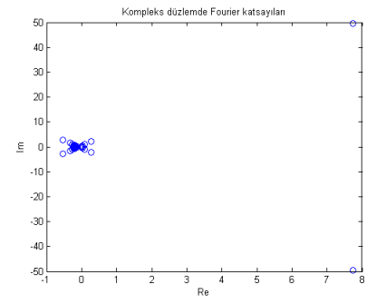
Fourier dönüşümü alma ve yorumlama
MATLAB'da Fourier dönüşümü için fft komutu kullanılır. Oluşturduğumuz sinyalin Fourier dönüşümü alalım:
U1 = fft(u1)
figure, plot(U1,'o'); % Karmaşık düzlemde katsayıları çizdir,
title('Kompleks düzlemde Fourier katsayıları');
xlabel('Re');
ylabel('Im');

Slide 12
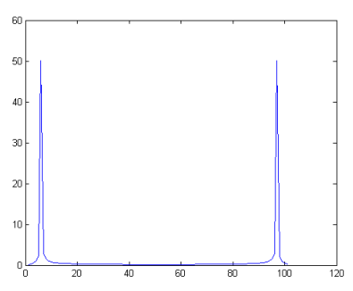
Çizimden bir anlam çıkarmak genelde zordur. Bunun yerine dönüşümden elde ettiğimiz karmaşık katsayıların büyüklüğüne bakmak genelde daha anlamlıdır:
figure, plot(abs(U1));

Slide 13
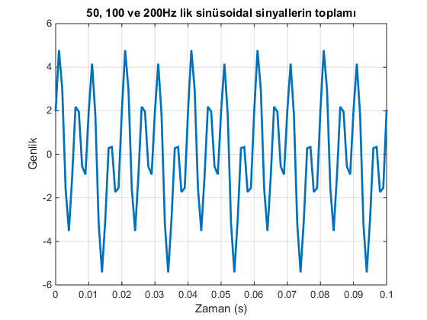
Fourier dönüşümü örnekleri -2
Üç sinüsoidal fonksiyon içeren bir sinyal oluşturalım:
clc, clear all
fs = 1000; % Örnekleme frekansı fs
Ts = 1/fs; % Öernekleme periyodu Ts
% Oluşturacağımız sinyaldeki frekanslar
fu1 = 50;
fu2 = 100;
fu3 = 200;
t = 0:Ts:5/fu1; % Zaman vektörü
u2 = sin(2*pi*fu1*t)+2*cos(2*pi*fu2*t)+3*sin(2*pi*fu3*t); % Sinyali oluştur
plot(t,u2,'LineWidth',2);
title([num2str(fu1) ', ' num2str(fu2) ' ve ' num2str(fu3) ...
'Hz lik sinüsoidal sinyallerin toplamı']);
ylabel('Genlik');
xlabel('Zaman (s)');
grid;

Slide 14
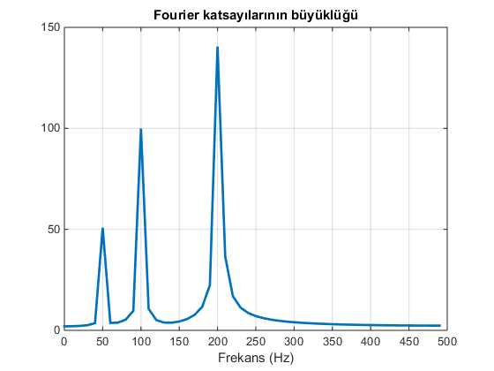
Fourier dönüşümünü elde et ve büyüklüğünü çizdir
U2 = fft(u2); % Dönüşümü al
f = linspace(0,fs,length(U2)); % Frekans vektörü
n = floor(length(f)/2); % Vektörün uzunluğunun yarısı (buçuklu çıkma
% ihtimaline karşı en küçük tamsayıyı aldık.
% Dönüşümün büyüklüğünü çizdir
figure, plot(f(1:n),abs(U2(1:n)),'LineWidth',2);
title('Fourier katsayılarının büyüklüğü');
xlabel('Frekans (Hz)');
grid;

Slide 15
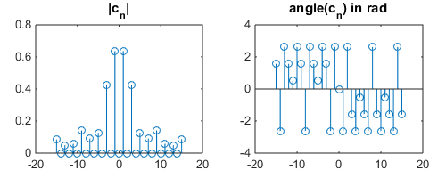
Frekans Spektrumu Örneği
n=1:15;
cn=-4*j./n/pi.*sin(pi*n/6).*sin(n*pi/2).*exp(-j*n*pi/3);
n=-15:-1;
c_n=-4*j./n/pi.*sin(pi*n/6).*sin(n*pi/2).*exp(-j*n*pi/3);
cn=[c_n 0 cn];
n=-15:15;
subplot(221),stem(n,abs(cn))
title('|c_n|')
subplot(222),stem(n,angle(cn))
title('angle(c_n) in rad')

Slide 16
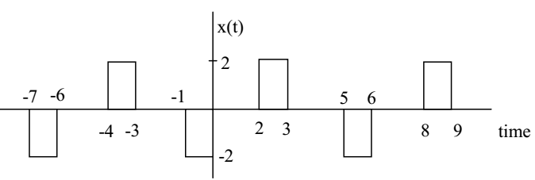
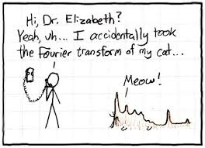
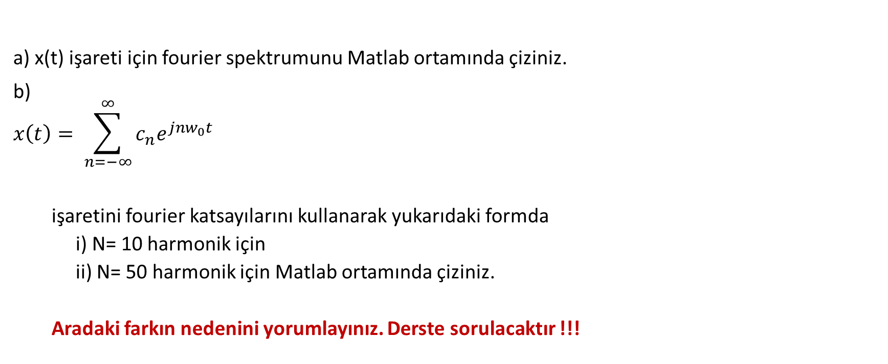
Alıştırma
a) x(t) işareti için fourier spektrumunu Matlab ortamında çiziniz.
b)
$$x\left(t\right)= \sum_{n=−∞}^{∞}{c_{n}e^{jnw_{0}t}}$$
işaretini fourier katsayılarını kullanarak yukarıdaki formda
i) N= 10 harmonik için
ii) N= 50 harmonik için Matlab ortamında çiziniz.
Aradaki farkın nedenini yorumlayınız. Derste sorulacaktır !!!

Slide 17
T=6;
w0 = 2*pi/T;
t = -1.5*T:T/1000:1.5*T;
N = input('Number of harmonics ');
c0 = 0;
x = c0*ones(1,length(t)); % dc component
for n=1:N,
cn = -4*j/n/pi*sin(pi*n/6)*sin(n*pi/2)*exp(-j*n*pi/3);
c_n = conj(cn);
x = x + cn*exp(j*n*w0*t) + c_n*exp(-j*n*w0*t);
end
plot(t,x)
title([' N = ',num2str(N)])

Slide 18
2-D Fourier Transform Uygulaması

Slide 19
